Slide 1
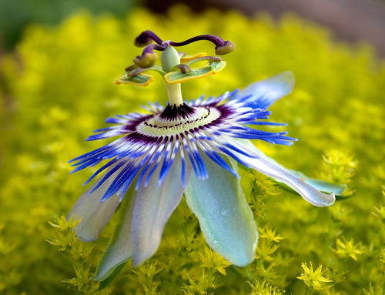
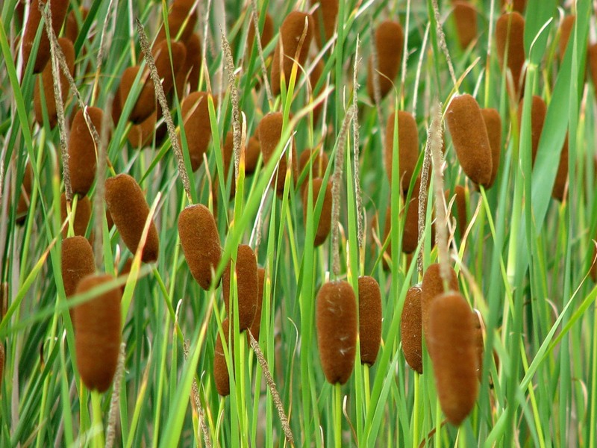
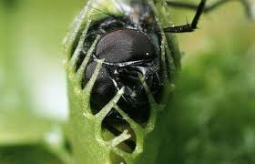
Занимательная ботаника

Slide 2
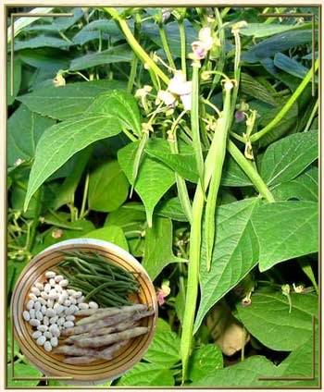
Отгадай…
Первое – одна из нот,
Отгадаешь без хлопот.
А вторая в суп кладут,
Если много - сильно бьют.
Вместе все – родня гороху,
Коль не знаешь очень плохо.
Фа + Соль = Фасоль

Slide 3
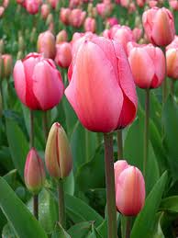
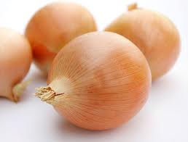
Первое окна квартир украшает,
Легким, ажурным это бывает.
Слышит второе мужчина поляк,
В Польше к нему обращаются так.
Целое в мае на клумбе цветет,
Любит голландский цветочек народ.
Тюль + Пан = Тюльпан
Один в огороде на грядке растет,
Другой же по цели стрелой попадет.

Slide 4
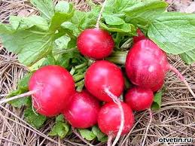
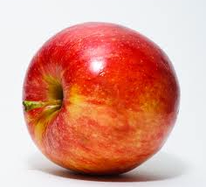
Три коротких слова –
Нота, круг, союз.
Дают нам ранний овощ,
Приятный всем на вкус.
Ре + Диск + А = Редиска
Местоимение предлог,
Меж них – фамилия поэта,
А целое – известный плод,
Что зреет на исходе лета.
Я + Блок + О = Яблоко

Slide 5
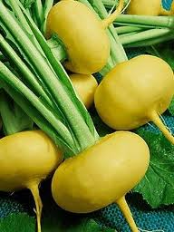
Найди слог первый среди нот,
Второй ищи на танцплощадке,
А все полезный корнеплод,
Что зреет осенью на грядке.
Ре + Па = Репа
МОЛОДЦЫ !!!

Slide 6
Шуточная викторина
Какие ягоды с буквой «М» - сладкие, а с буквой «К» - горькие?
Малина – калина
Назовите овощ для закидывания плохих актёров.
Помидор
Какой овощ необходим для проверки принцесс на чистоту королевской крови?
Горошина
Чьи глазки не боятся, а любят смотреть на солнышко?
Цветы анютины глазки
Назовите цветочную позу йога.
Лотос

